Slide 1



Igreja batista da vitoria

Slide 2

O que na verdade importa

Slide 3
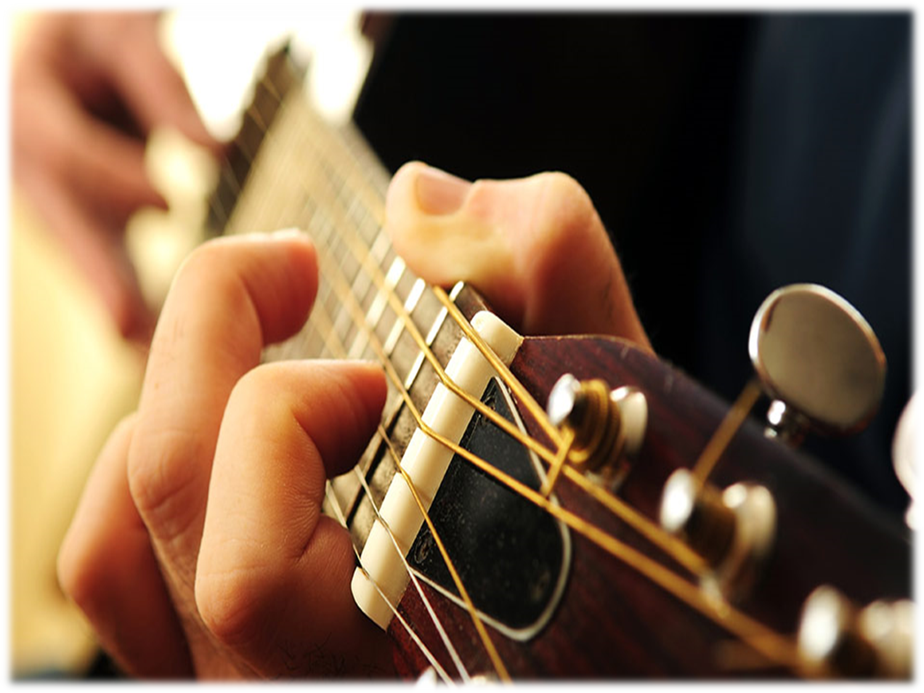


Slide 4


Slide 5
Boas Vindas e Comunicações

Slide 6
Hino do cc: 381

Slide 7
RECITATIVO BÍBLICO
Porque eu, o Senhor teu Deus, te tomo pela tua mão direita; e te digo: Não temas, eu te ajudo.
Isaías 41: 13

Slide 8

PARTICIPAÇÕES MUSICAIS

Slide 9
z
DIRIGENTE- Ninguém pode servir a dois senhores; porque ou há de odiar um e amar o outro, ou se dedicará a um e desprezará o outro. Não podeis servir a Deus e a Mamom.
Mateus 6: 24
LEITURA BÍBLICA. Mateus 6: 24 ao 32

Slide 10
IGREJA- Por isso vos digo: Não andeis cuidadosos quanto à vossa vida, pelo que haveis de comer ou pelo que haveis de beber; nem quanto ao vosso corpo, pelo que haveis de vestir. Não é a vida mais do que o mantimento, e o corpo mais do que o vestuário?
Mateus 6: 25

Slide 11
DIRIGENTE- Olhai para as aves do céu, que nem semeiam, nem segam, nem ajuntam em celeiros; e vosso Pai celestial as alimenta. Não tendes vós muito mais valor do que elas?
Mateus 6 : 26

Slide 12
IGREJA- E qual de vós poderá, com todos os seus cuidados, acrescentar um côvado à sua estatura?
Mateus 6: 27

Slide 13
MULHERES –E, quanto ao vestuário, por que andais solícitos? Olhai para os lírios do campo, como eles crescem; não trabalham nem fiam;
Mateus 6: 28

Slide 14
HOMENS- E eu vos digo que nem mesmo Salomão, em toda a sua glória, se vestiu como qualquer deles.
Mateus 6: 29

Slide 15
IGREJA- Pois, se Deus assim veste a erva do campo, que hoje existe, e amanhã é lançada no forno, não vos vestirá muito mais a vós, homens de pouca fé?
Mateus 6: 30

Slide 16
PASTORES- Não andeis, pois, inquietos, dizendo: Que comeremos, ou que beberemos, ou com que nos vestiremos?
Mateus 6: 31

Slide 17
TODOS – Porque todas estas coisas os gentios procuram. Decerto vosso Pai celestial bem sabe que necessitais de todas estas coisas;
Mateus 6: 31

Slide 18


Slide 19

MENSAGEM BÍBLICA

Slide 20
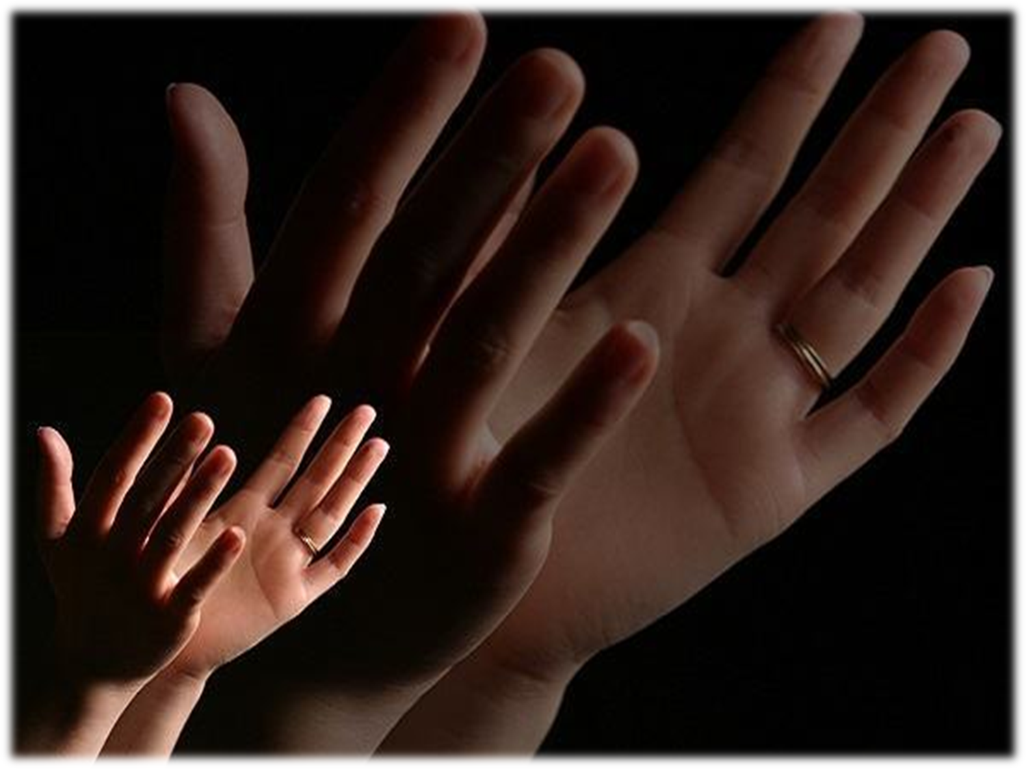
ORAÇÃO FINAL E BENÇÃO APOSTÓLICA

